Slide 1

EĞİTİMDE TOPLUMSAL CİNSİYET EŞİTLİĞİ
TCE DUYARLI EĞİTİM ORTAMLARI VE SÜREÇLERİ STANDARTLARI
«ÖĞRENCİ DEĞERLENDİRME, TEMSİL VE ETKİNLİKLERE KATILIM»
Eğitimde Toplumsal Cinsiyet
Eşitliğinin Geliştirilmesi
Teknik Destek Projesi

Slide 2


EĞİTİM ORTAMLARI VE SÜREÇLERİ
STANDART EO-3. Öğrenci performansı toplumsal cinsiyete duyarlı bir şekilde değerlendirilir.
HEDEF EO-3.1. Ölçme ve değerlendirme araçlarının içeriği toplumsal cinsiyet kalıpyargılarını yeniden üretmeyecek şekilde hazırlanır.
HEDEF EO-3.2. Ölçme ve değerlendirme sonuçları paylaşılırken toplumsal cinsiyete duyarlı bir dil kullanılır.
HEDEF EO-3.3. Ölçme ve değerlendirme sonuçları bir cinsiyete göre olumlu veya olumsuz yığılma gösteriyorsa, nedenleri gözden geçirilir.
HEDEF EO-3.4. Kız ve erkek öğrencilerin başarıları eşit derecede takdir edilir.
2-4. Oturum–Yansı No: 1/17

Slide 3

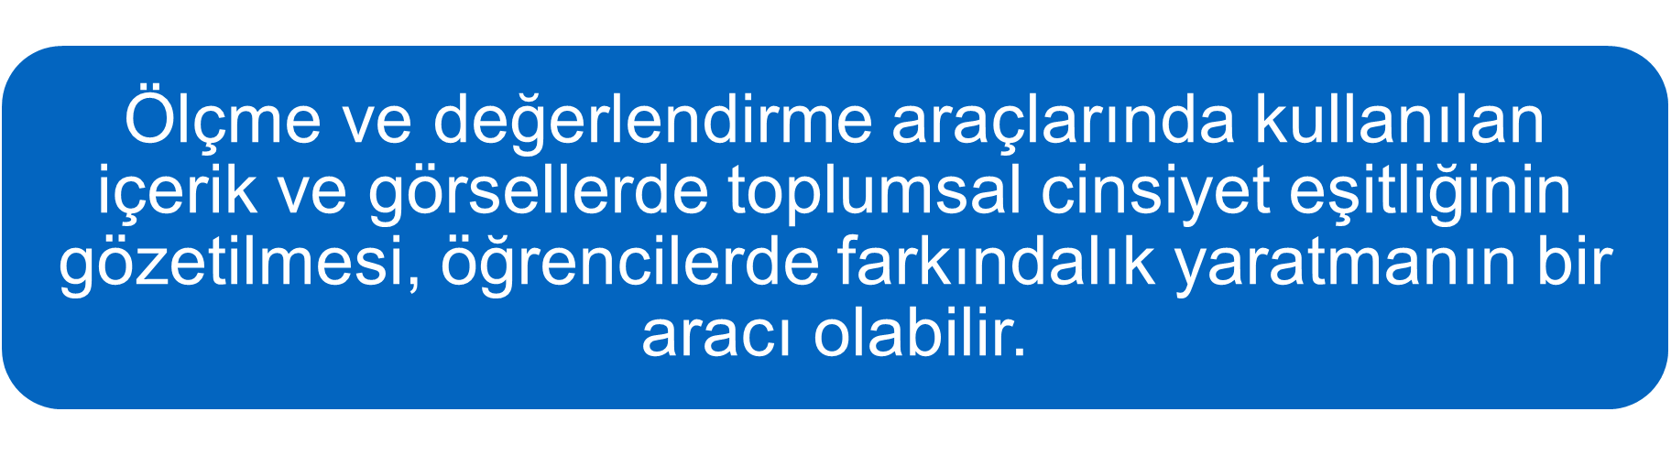
STANDART EO-3. Öğrenci performansı toplumsal cinsiyete duyarlı bir şekilde değerlendirilir.
HEDEF EO-3.1. Ölçme ve değerlendirme araçlarının içeriği toplumsal cinsiyet kalıpyargılarını yeniden üretmeyecek şekilde hazırlanır.
2-4. Oturum–Yansı No: 2/17

Slide 4

06-07 Haziran 2009 tarihinde yapılan Açık Öğretim Fakültesi Jandarma ve Polis Ön Lisans Meslek Eğitimi programı final soruları
1) Aşağıdakilerden hangisi kadına özgü bir davranış olarak kabul edilir?”
a-) Çokbilmişlik b-) Baskıcılık c-) Konuşkanlık
d-) Mantıksal düşünme e-) Kendine güvenme
2) Evli erkeğe boynuzlu denmesi durumunda eşine karşı ne tür bir suç işlenmiş olur?
a-) Gıyapta hakaret b-) Sövme c-) Huzurda hakaret
d-) Geçitli hakaret e-) Dolayısıyla hakaret
2-4. Oturum–Yansı No: 3/17

Slide 5
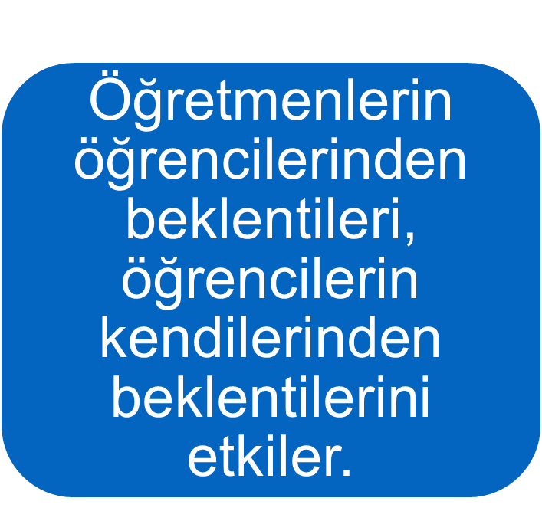

STANDART EO-3. Öğrenci performansı toplumsal cinsiyete duyarlı bir şekilde değerlendirilir.
HEDEF EO-3.2. Ölçme ve değerlendirme sonuçları paylaşılırken toplumsal cinsiyete duyarlı bir dil kullanılır.
2-4. Oturum–Yansı No: 4/17

Slide 6
ÖĞRENCİLERE VERİLEN ALT MESAJLAR
“Bu sınavda yine kızlar en zor soruları çözdüler”
“Ayşe, fen bilgisi sınav sonucuna bu kadar üzülme. Sen de sosyal bilgiler dersinde iyisin. Zaten diğer kız arkadaşların da bezer notlar aldı.”
2-4. Oturum–Yansı No: 5/17

Slide 7
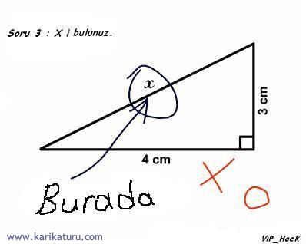
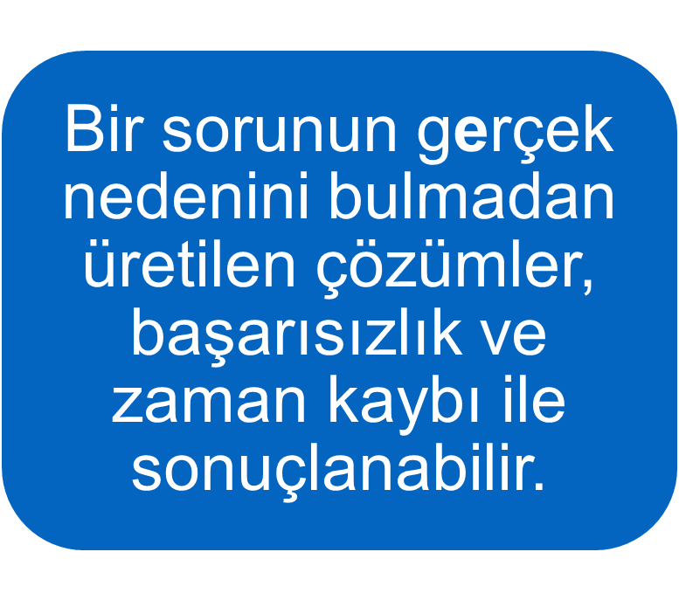
STANDART EO-3. Öğrenci performansı toplumsal cinsiyete duyarlı bir şekilde değerlendirilir.
HEDEF EO-3.3. Ölçme ve değerlendirme sonuçları bir cinsiyete göre olumlu veya olumsuz yığılma gösteriyorsa, nedenleri gözden geçirilir.
2-4. Oturum–Yansı No: 6/17

Slide 8
Bir sınavda kız öğrenciler belirgin bir şekilde erkek öğrencilerden başarısız olduysa sizce bunun nedenleri neler olabilir?
Soru türleri
Sınav süresi
Eğitim-öğretim süreci
2-4. Oturum–Yansı No: 7/17

Slide 9
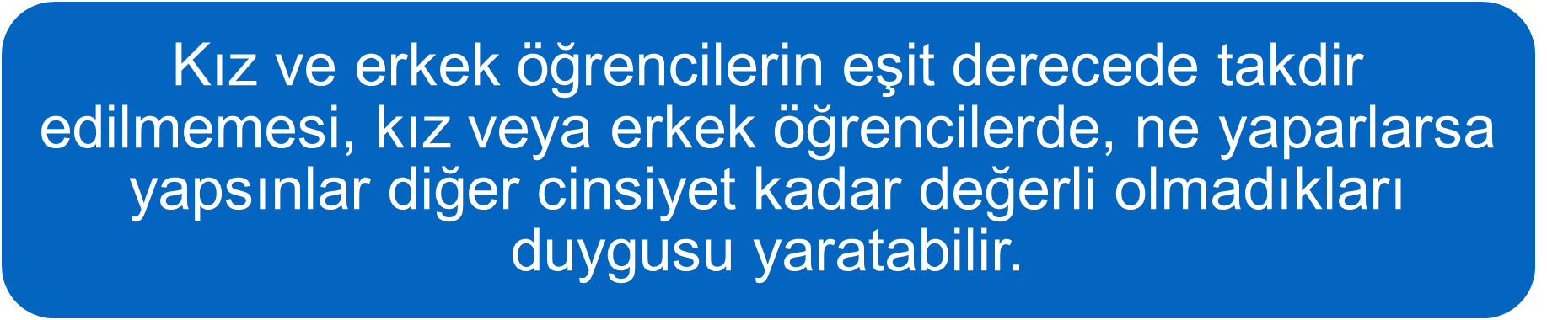
STANDART EO-3. Öğrenci performansı toplumsal cinsiyete duyarlı bir şekilde değerlendirilir.
HEDEF EO-3.4. Kız ve erkek öğrencilerin başarıları eşit derecede takdir edilir.
2-4. Oturum–Yansı No: 8/17

Slide 10
OKULUNUZDA/SINIFINIZDA KAÇ ÖĞRETMEN…
Kız ve erkek öğrencilerinin başarılarını takdir ederken eşitlikçi bir yaklaşım benimsiyor?
OKULUNUZDA/SINIFINIZDA KAÇ ÖĞRENCİ…
Başarılı olduklarında cinsiyetlerinden bağımsız olarak takdir edileceklerine inanıyor?
2-4. Oturum–Yansı No: 9/17

Slide 11
EĞİTİM ORTAMLARI VE SÜREÇLERİ
STANDART EO-4. Öğrencilerin ders dışı etkinliklere katılımı, okul temsili ve görev dağılımı toplumsal cinsiyet eşitliği gözetilerek yapılır.
HEDEF EO-4.1. Şube Temsilciliği ve Okul Öğrenci Meclisi Başkanlığı seçimlerinde kız ve erkek öğrenciler eşit derecede teşvik edilir.
HEDEF EO-4.2. Okulu yarışma, konser, vb. etkinliklerde temsil edecek öğrencilerin görevlendirilmelerinde her iki cinsiyetin eşit katılımı sağlanır.
HEDEF EO-4.3. Ders dışı bilimsel, sosyal, kültürel, sanatsal ve sportif etkinliklere katılım, cinsiyetçi kalıpyargılardan bağımsız olarak eşit derecede teşvik ve takdir edilir.
2-4. Oturum–Yansı No: 10/17

Slide 12

STANDART EO-4. Öğrencilerin ders dışı etkinliklere katılımı, okul temsili ve görev dağılımı toplumsal cinsiyet eşitliği gözetilerek yapılır.
HEDEF EO-4.1. Şube Temsilciliği ve Okul Öğrenci Meclisi Başkanlığı seçimlerinde kız ve erkek öğrenciler eşit derecede teşvik edilir.
2-4. Oturum–Yansı No: 11/17

Slide 13
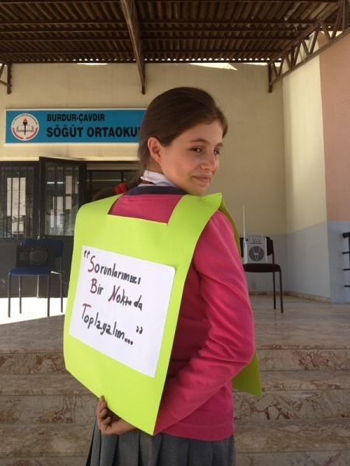
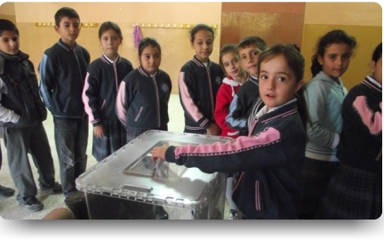
2-4. Oturum–Yansı No: 12/17

Slide 14
“İlçe Milli Eğitim Müdürlüğü’nde gerçekleşecek sivil toplum kuruluşlarıyla yapılacak bir toplantıda okulunuzun tanıtımı için 20 dakikalık bir sunum yapılacak ve okul yöneticileri olarak sizlerden bu öğretmeni belirlemeniz istendi. Bu kişiyi belirlemenizde dikkate alacağınız kriterler nerelerdir?”
2-4. Oturum–Yansı No: 13/17

Slide 15
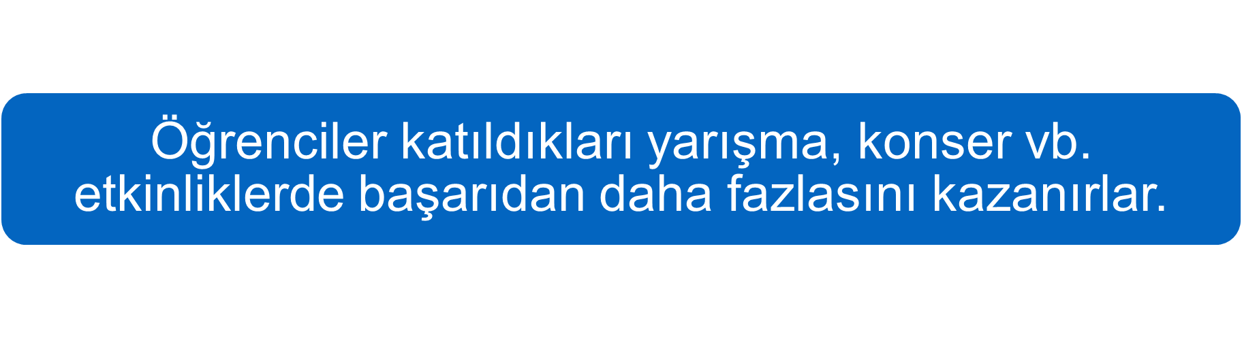
STANDART EO-4. Öğrencilerin ders dışı etkinliklere katılımı, okul temsili ve görev dağılımı toplumsal cinsiyet eşitliği gözetilerek yapılır.
HEDEF EO-4.2. Okulu yarışma, konser, vb. etkinliklerde temsil edecek öğrencilerin görevlendirilmelerinde her iki cinsiyetin eşit katılımı sağlanır.
2-4. Oturum–Yansı No: 14/17

Slide 16
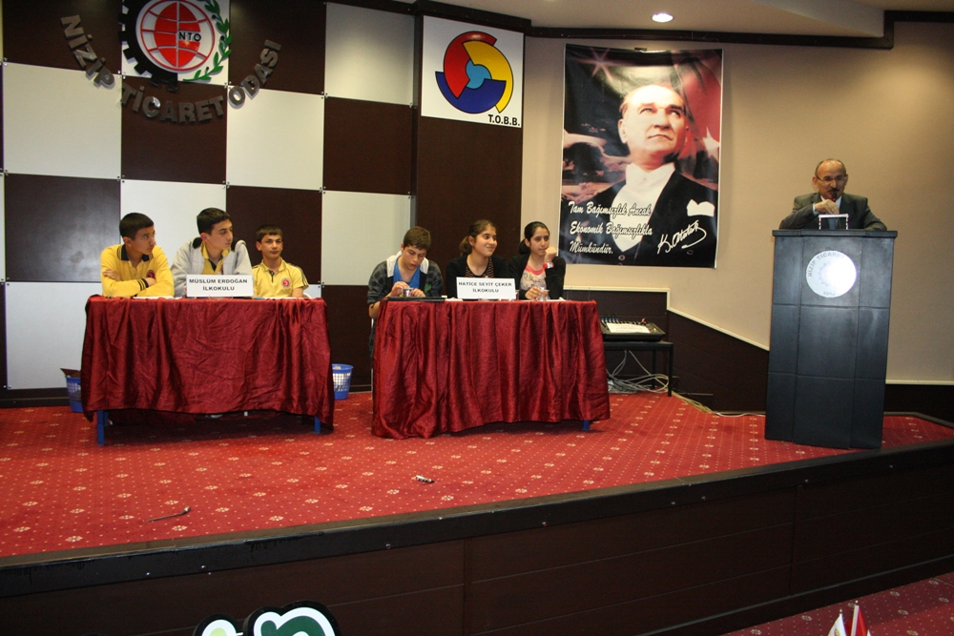
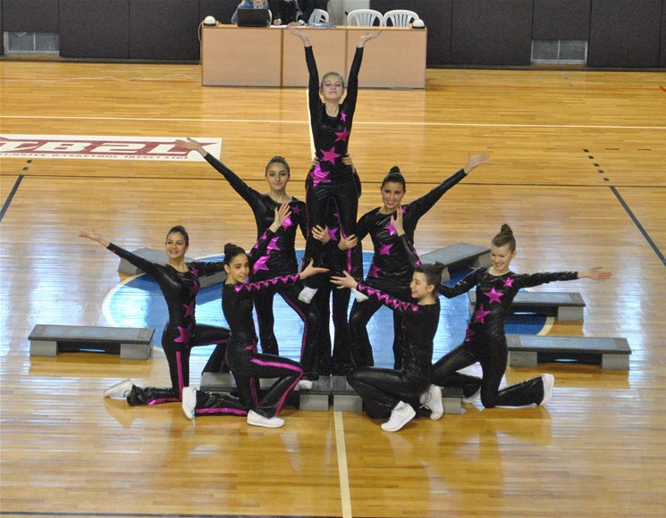
NE KADAR FARKINDAYIZ?
Okulunuzun geçen yılki ve bu yılki temsil istatistiklerini biliyor musunuz?
2-4. Oturum–Yansı No: 15/17

Slide 17
STANDART EO-4. Öğrencilerin ders dışı etkinliklere katılımı, okul temsili ve görev dağılımı toplumsal cinsiyet eşitliği gözetilerek yapılır.
HEDEF EO-4.3. Ders dışı bilimsel, sosyal, kültürel, sanatsal ve sportif etkinliklere katılım, cinsiyetçi kalıpyargılardan bağımsız olarak eşit derecede teşvik ve takdir edilir
Ders dışı etkinlikler sayesinde öğrenciler hiç beklemedikleri alanlarda hiç beklemedikleri bir performans gösterebilir ve kendilerini daha iyi tanıyabilir. Yeter ki onlara fırsat verilsin…
2-4. Oturum–Yansı No: 16/17

Slide 18
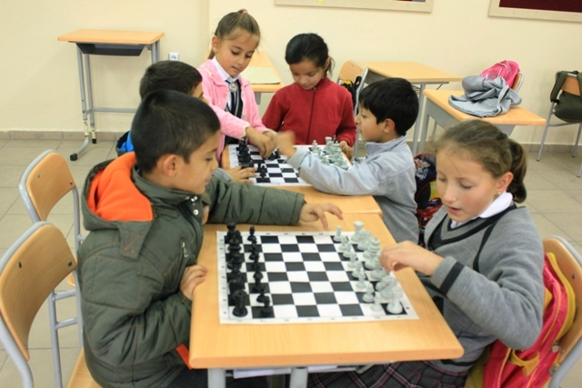
Ders dışı bilimsel, sosyal, kültürel, sanatsal ve sportif etkinlikler
Öğrenci kulüpleri
Toplum hizmeti çalışmaları
Okul gezileri
Yarışmalar
Yayınlar
Gösteriler
Tiyatro
Spor
Münazara ve benzeri diğer etkinlikler
2-4. Oturum–Yansı No: 17/17

Slide 19
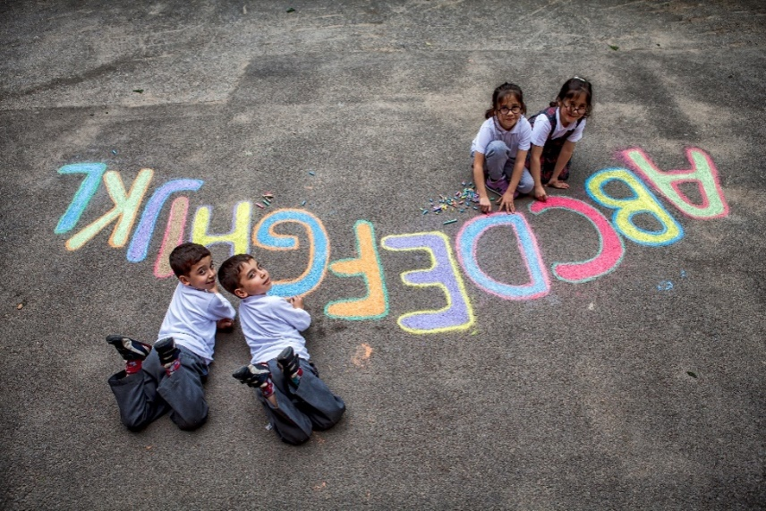
Teşekkürler!

